Slide 1

BALLANCED
平衡球
——计算机图形学期末作业汇报
小组成员： 陈俊潼 & 高志翔 时间：2019.12.30

Slide 2

CONTENTS
作品架构与实现流程
仿原版游戏 Ballance 搭建
小组分工
百万程序员 & 百万建模师
核心技术
3DS MAX建模 Unity引擎 粒子系统
效果展示
效果图呈现 游戏试玩

Slide 3
PART.01
作品架构与实现流程

Slide 4

作品架构
模型设计
利用3DMAX软件工具进行简单的模型制作、贴图、渲染
在Unity中进行地图的搭建、完善，复现原版游戏
功能实现
利用Unity自带真实的物理引擎，还原原版Ballance的操作手感
利用粒子系统进行特效制作渲染
共享合作
利用GitHub平台进行代码、模型的互传
相关代码与模型已上传至平台

Slide 5
游戏介绍
3D滚球游戏
计分系统
用基础按键控制主控球的运动
在高空轨道上进行移动穿梭
避开机关陷阱、破解通关攻略
以时间为基础
设置多个分数球
实现游戏竞速的可能
特色机关
粒子特效
游戏设置多种机关道具
机关的巧妙组合
提高游戏体验与游戏质量
在原游戏版本上加入粒子特效
为游戏带来更好的视觉体验

Slide 6
PART.02
小组分工
.

Slide 7

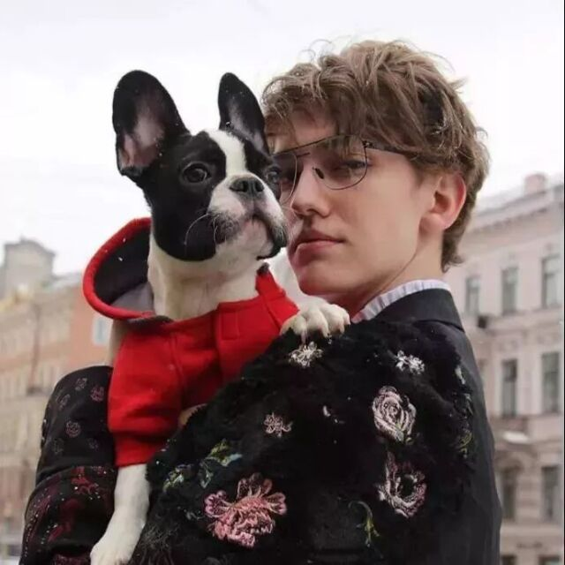
具体分工
控制逻辑编写 音效触发设计
粒子特效制作 工程文档撰写
游戏模型构建 地图组装搭建
美术工程完善 汇报PPT制作

Slide 8
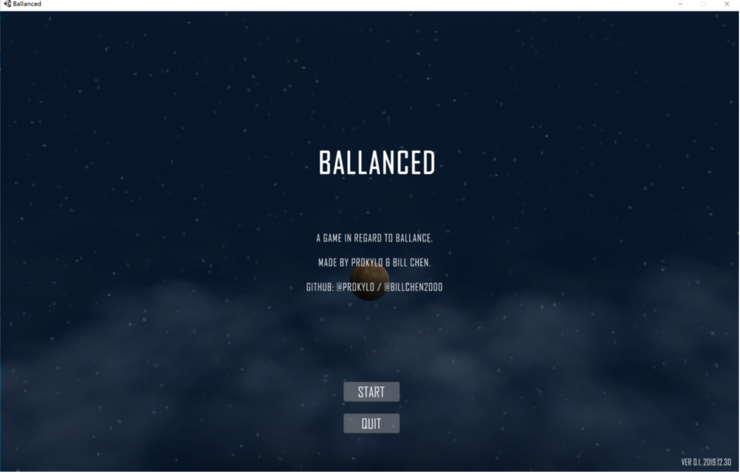
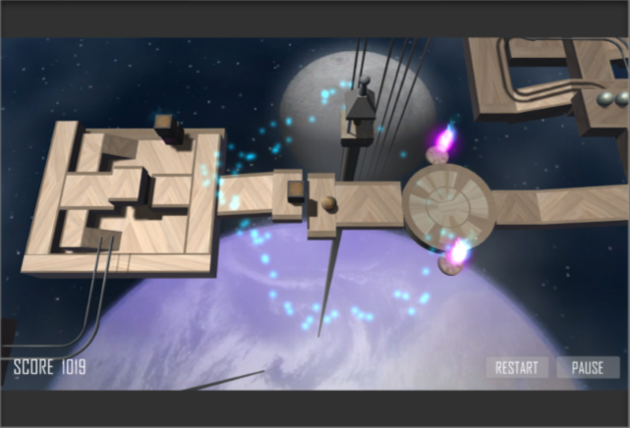
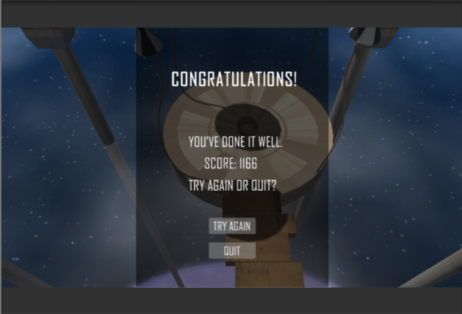
主要界面展示
主菜单
游戏界面
结算界面

Slide 9
PART.03
核心技术

Slide 10
主要技术
3DS MAX建模
实现模型设计、复杂纹理贴图
Unity互动逻辑
完成主要游戏功能与逻辑
粒子系统
使游戏画面更加生动
环境光散射
场景色彩与背景色彩统一
Fog技术
使画面更加接近真实
Billboard技术
以2D的纹理来模拟3D的火焰效果

Slide 11
主要脚本
调整质量与摩擦系数
音效播放
得分判断
检查点 终点判断
相机移动
捕捉跟随
角度旋转
存储全局数值
死亡逻辑
胜利处理逻辑
CameraFollow.cs
Ballcontroller.cs
Global.cs

Slide 12
PART.04
效果展示

Slide 13
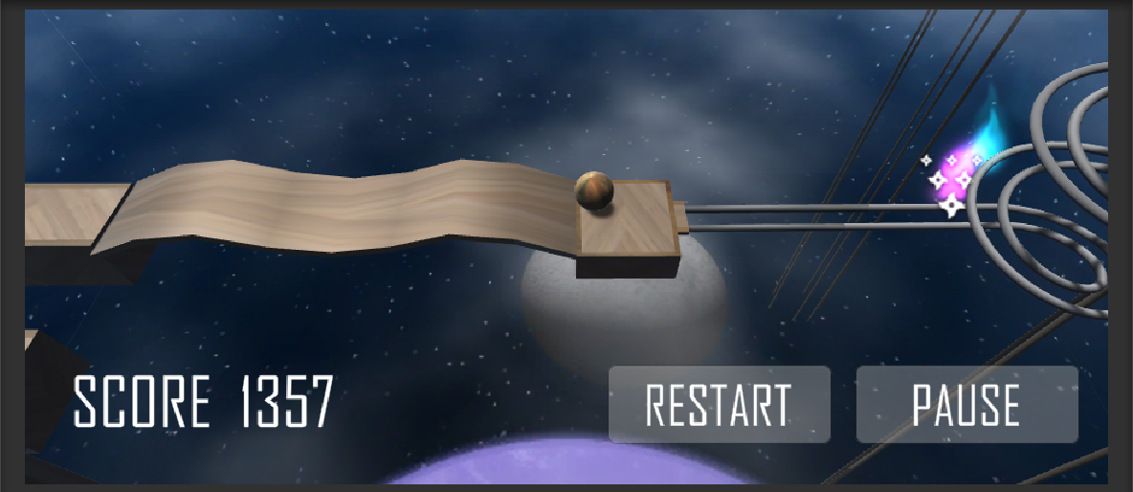
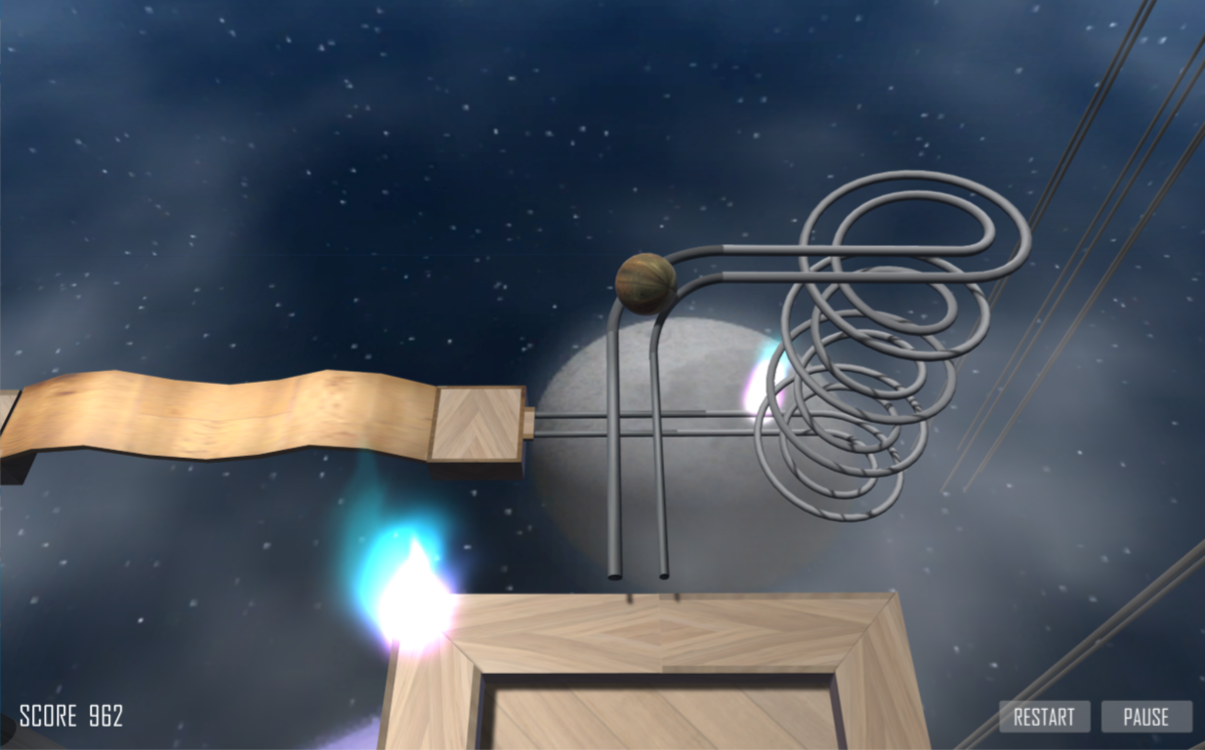
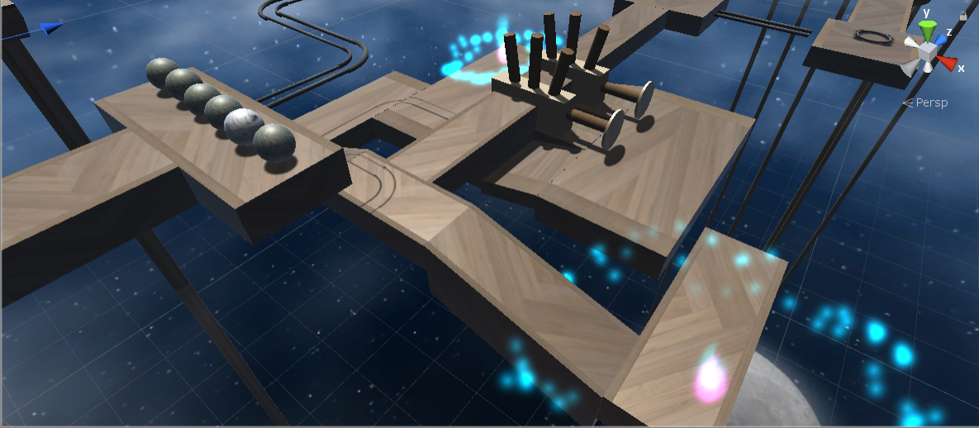
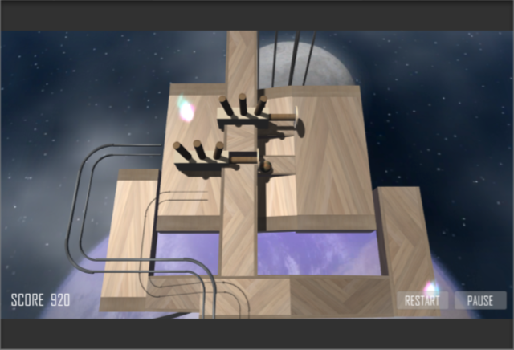
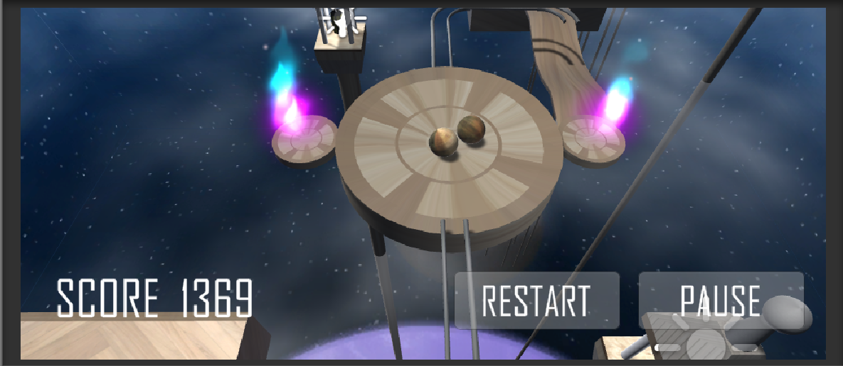
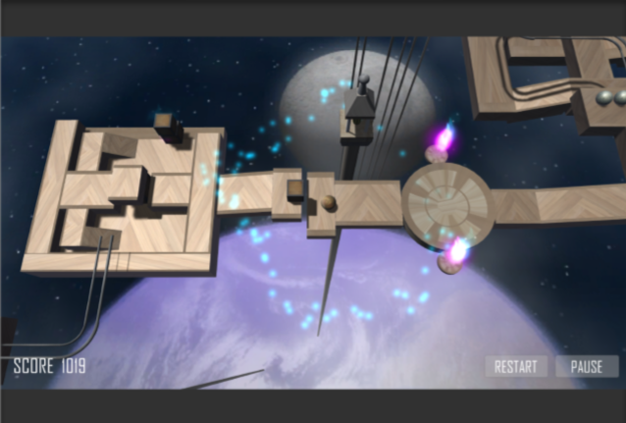
游戏成品截图

Slide 14
谢谢！
Thanks for watching！
小组成员： 陈俊潼 & 高志翔
GITHUB: BillChen2000 & prokylo

